Slide 1
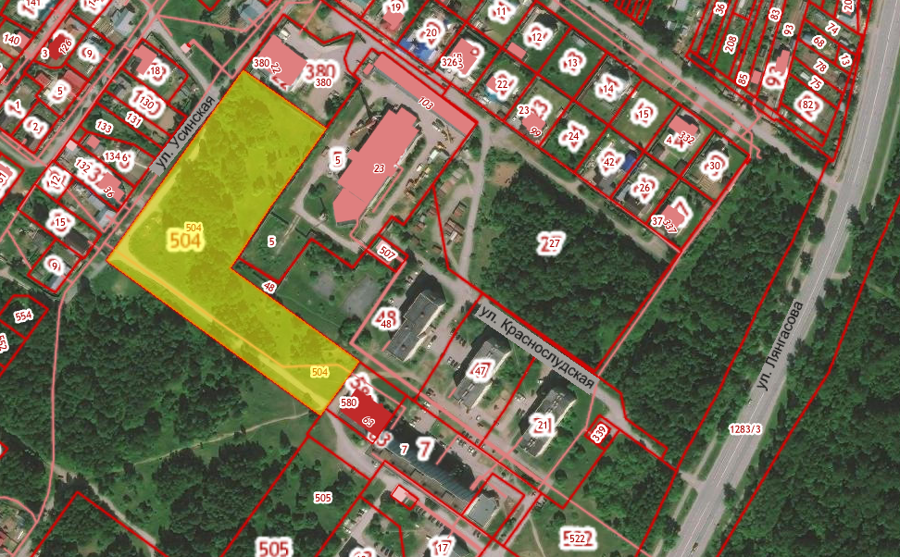
Земельный участок по адресу: г. Пермь, Орджоникидзевский район, ул. Усинская, 7
Кадастровый номер участка – 59:01:3812157:504
Площадь земельного участка – 16 215 кв.м.
Форма собственности – неразграниченная государственная земля;
Градостроительный регламент – зона среднеэтажной жилой застройки (Ж-2);
Вид разрешенного использования – для строительства многоквартирного дома;
Транспортная доступность: расстояние до остановки общественного транспорта «Микрорайон Энергетик» – 500м, автобусы №№ 21, 24
Технические условия подключения
Газоснабжение – возможность подключения имеется;
Теплоснабжение – возможность подключения имеется

